Slide 1
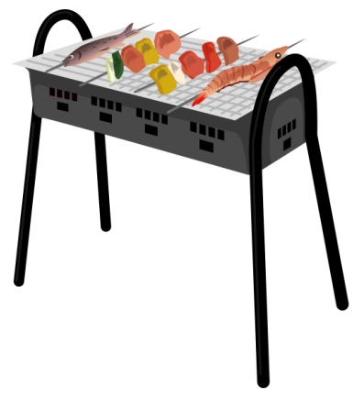
秋
色
サ
ン
プ
ル
↓
○○○マンション
●●●川河川敷
秋のBBQイベントのご案内
2014年10月○日（土）
●時間 11:00～16:00
●場所 ●●●川河川敷
●集合 エントランス（河川敷まで徒歩で移動）
●費用 1,500円（食べ放題・飲み放題）
●定員 先着30名
●申込 10月○日までに、 1階受付までお申込みください。
（※費用は当日払い）
お子様
GETした鮎は、そのままBBQに！
参加年齢：～中学校3年まで！
鮎のつかみ取り大会開催！
河川敷での開催の為、イベント当日は、
歩きやすい靴、動きやすく、汚れても差し支えない服装でお越しください。
○○マンション自治会 イベント実行委員会
本件問合せ先：123号室 さいばほうむ TEL：012-3456-7890 Email：abc@def.jp

